Slide 1
« Мы играем»
1-я младшая группа
Муниципальное бюджетное дошкольное образовательное учреждение
«Детский сад № 52 общеразвивающего вида
с приоритетным осуществлением деятельности
по художественно-эстетическому направлению развития детей»
660028, г.Красноярск ул.Мечникова,42
тел.243-26-30
mdou52@mail.ru
Нестеренко Наталья Леонидовна

Slide 2
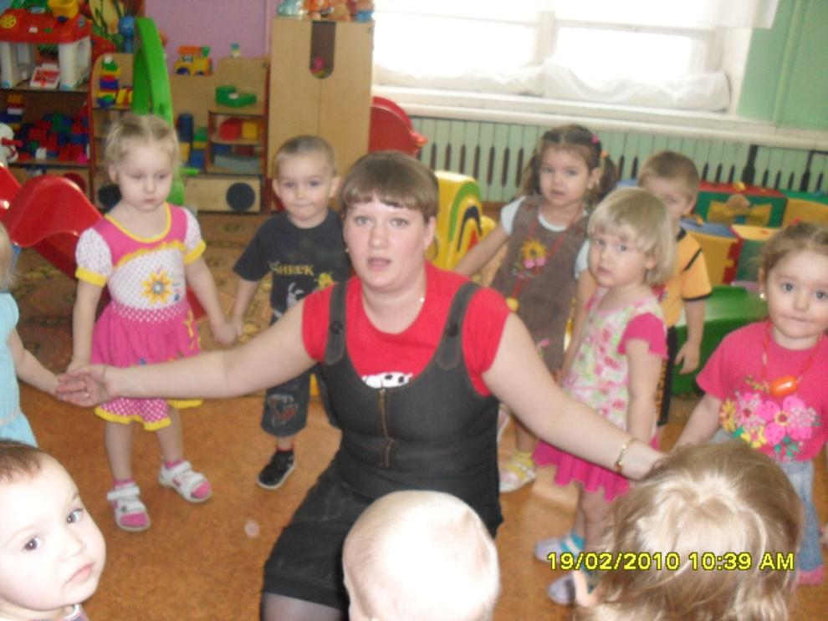

Slide 3
Задача педагога – сформировать у ребенка к трем годам умения развертывать условные действия с сюжетной игрушкой, связывать два – три игровых действия в смысловую цепочку, словно обозначать их, продолжать по смыслу действия, начатое партнером – взрослым, а затем сверстником.

Slide 4
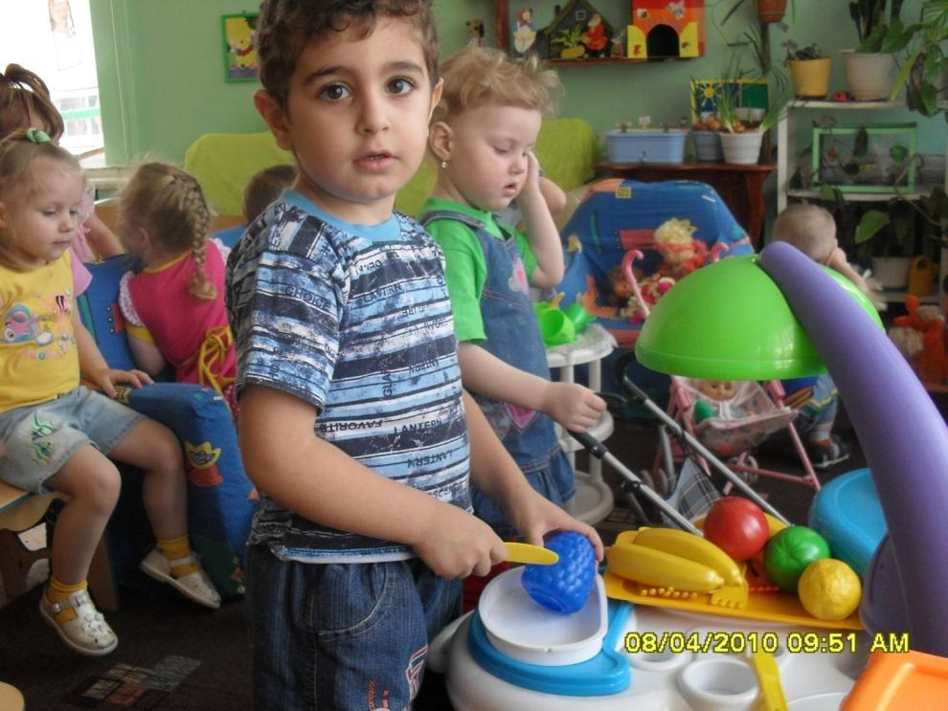
Сюжетно ролевые игры:

Slide 5
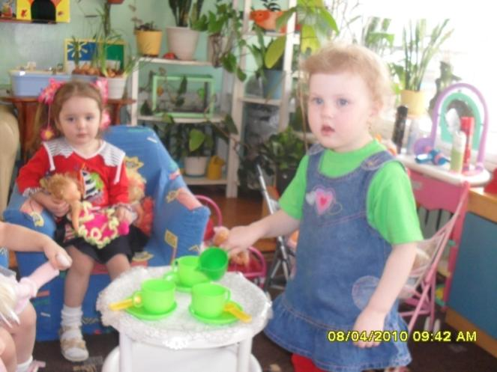
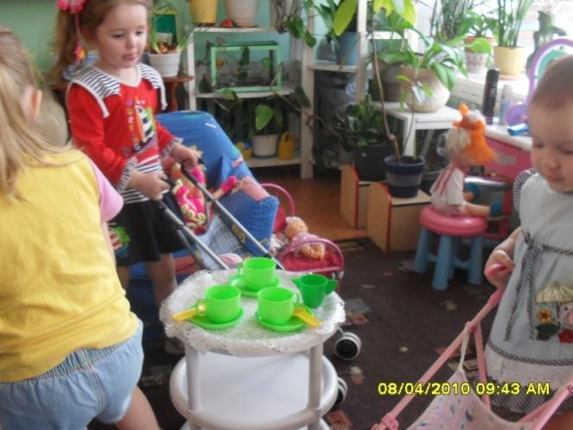
Учимся встречать гостей:

Slide 6
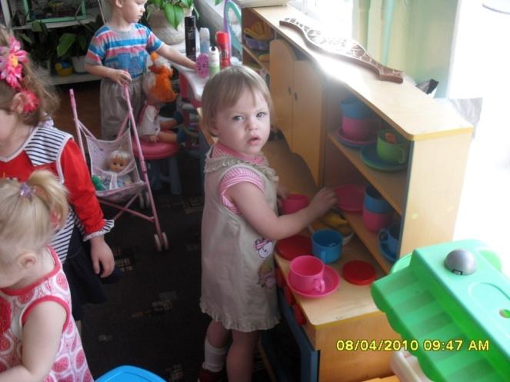
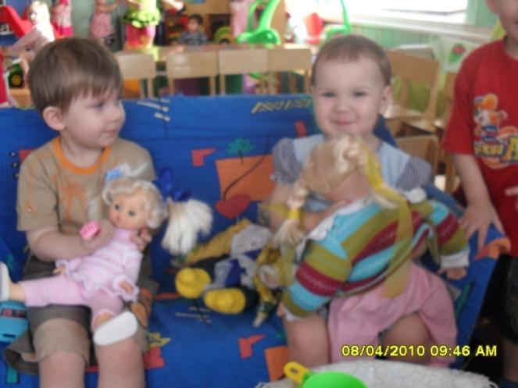
Суета на кухне

Slide 7
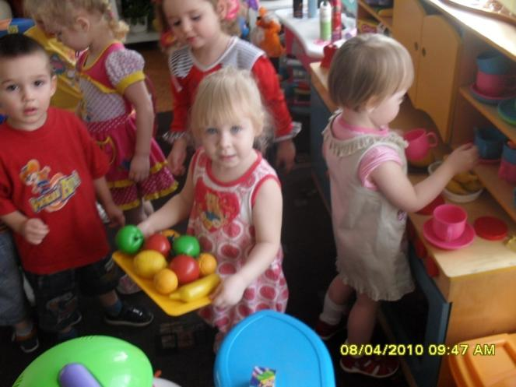
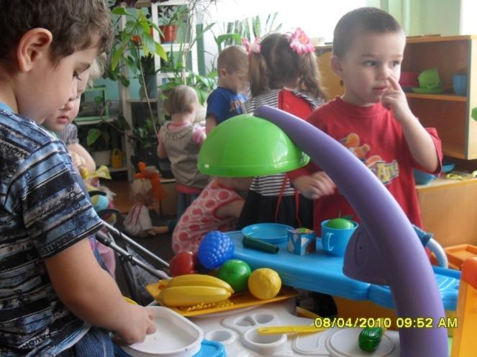
Мы готовим праздничный стол

Slide 8
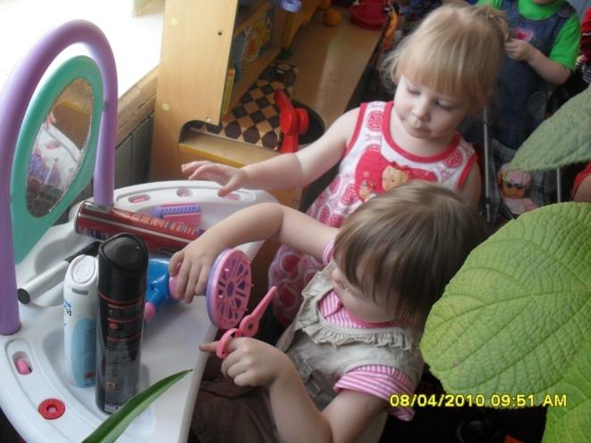
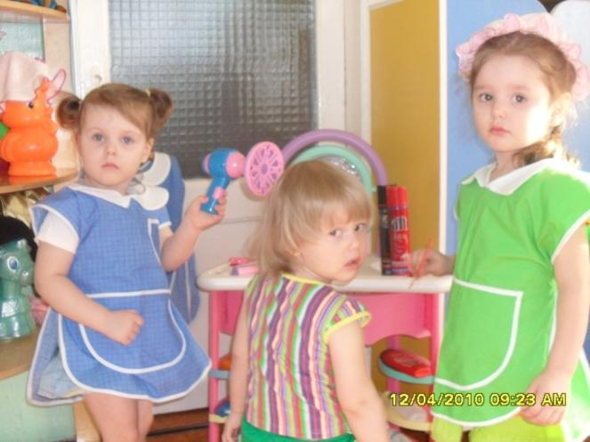
Приводим себя в порядок

Slide 9
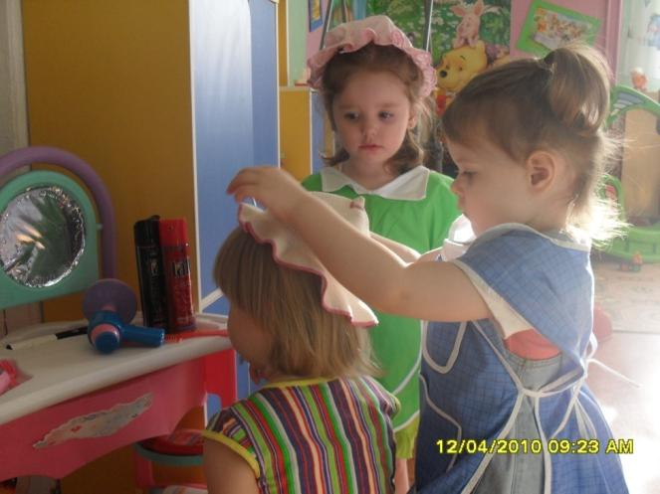
Мы уже готовы!!!

Slide 10
Проверить продвижение детей в освоении игровых умений воспитатель может, наблюдая за их самостоятельной деятельностью. Если дети в самостоятельной игре развертывают цепочки из 2 – 3 действий с сюжетными игрушками, включают в игру отдельные предметы – заместители, называя действия с ними, могут вызвать с помощью игрушки или краткого речевого обращения ответное игровое действие сверстника – можно считать, что самые простые игровые умения у них сформированы.

Slide 11
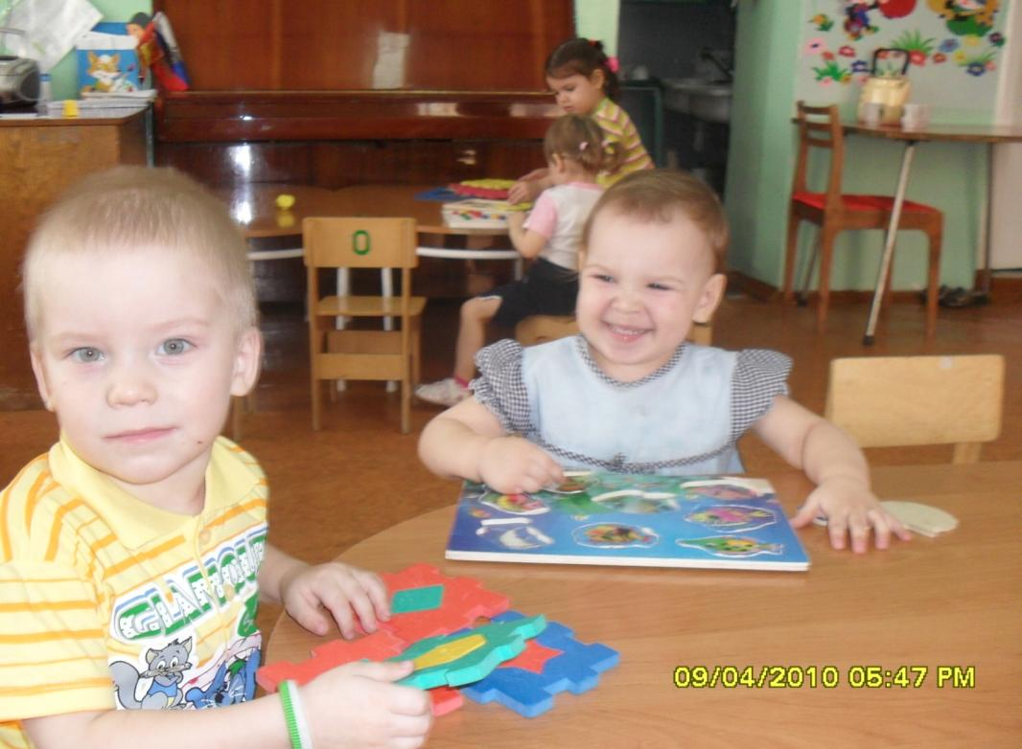
Дидактические игры

Slide 12
Дидактическая игра - это такая коллективная, целенаправленная учебная деятельность, когда каждый участник и команда в целом объединены решением главной задачи и ориентируют свое поведение на выигрыш.

Slide 13
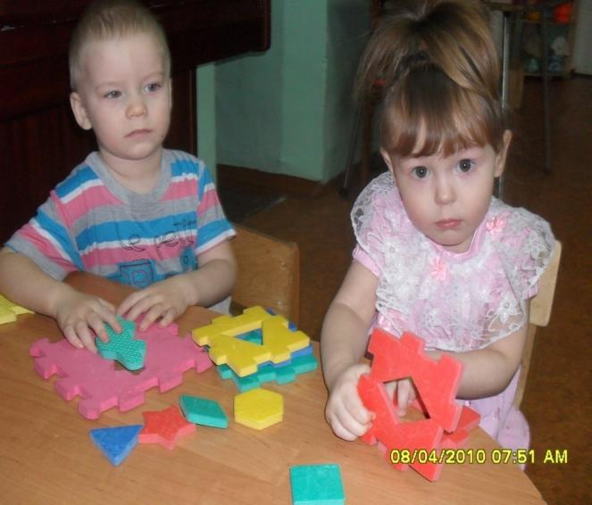
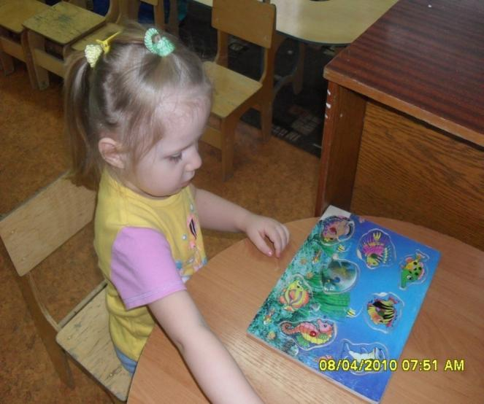

Slide 14
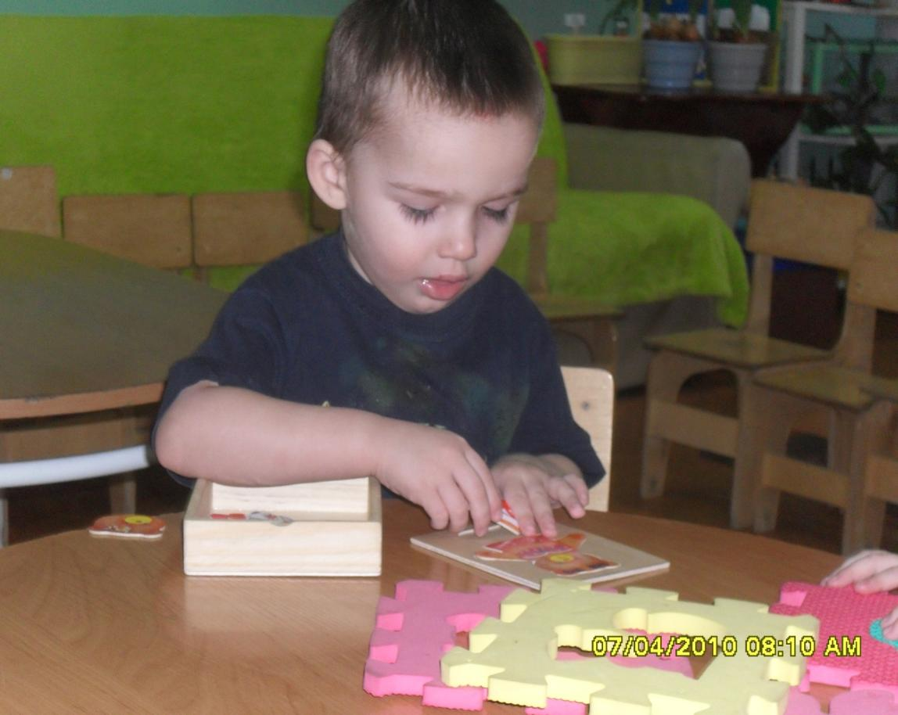

Slide 15
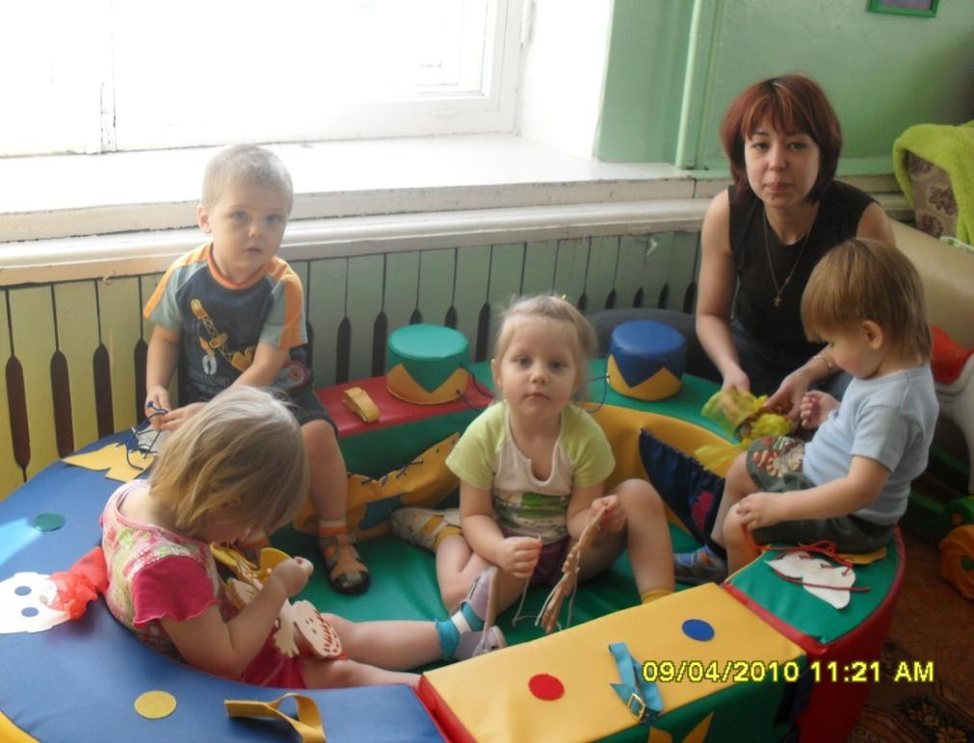
Игры сенсорного развития

Slide 16
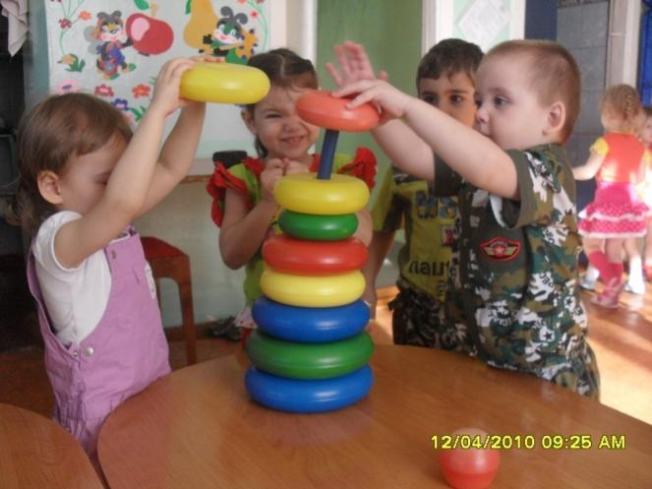
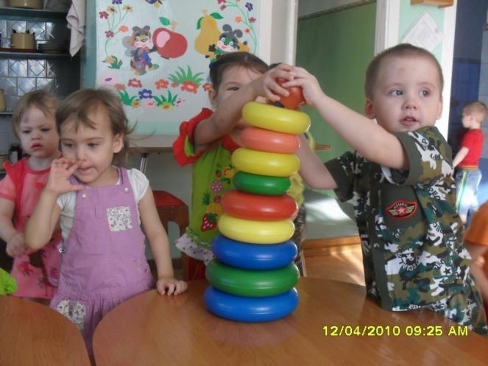

Slide 17
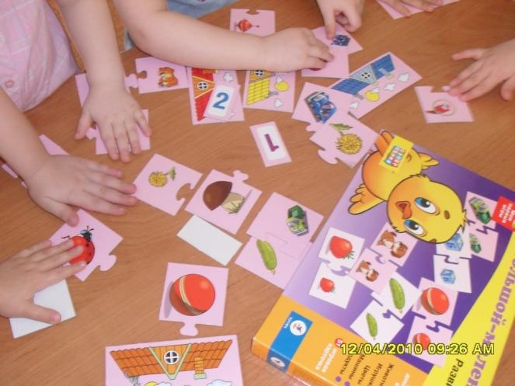
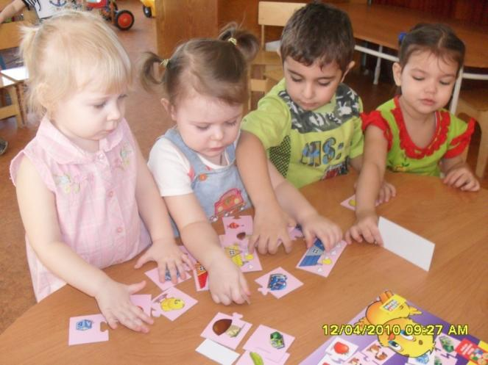

Slide 18
Сенсорное развитие, направленное на формирование полноценного восприятия окружающей действительности, служит основой познания мира, первой ступенью которого является чувственный опыт. Успешность умственного, физического, эстетического воспитания в значительной степени зависит от уровня сенсорного развития ребенка.

Slide 19
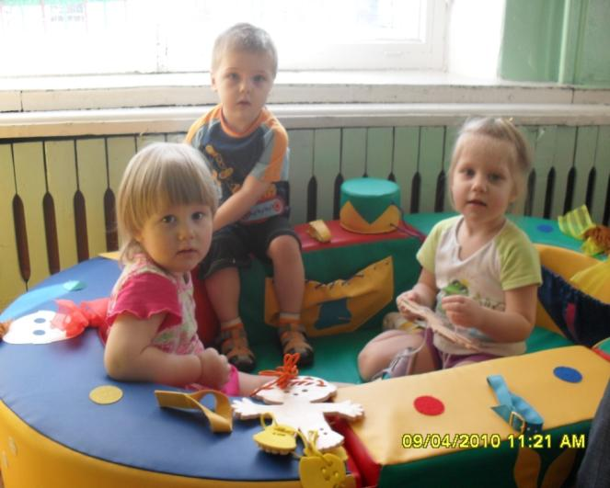
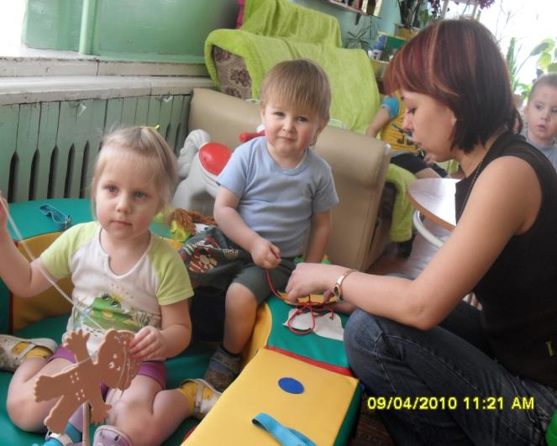
Обучение шнуровке в игровой форме

Slide 20
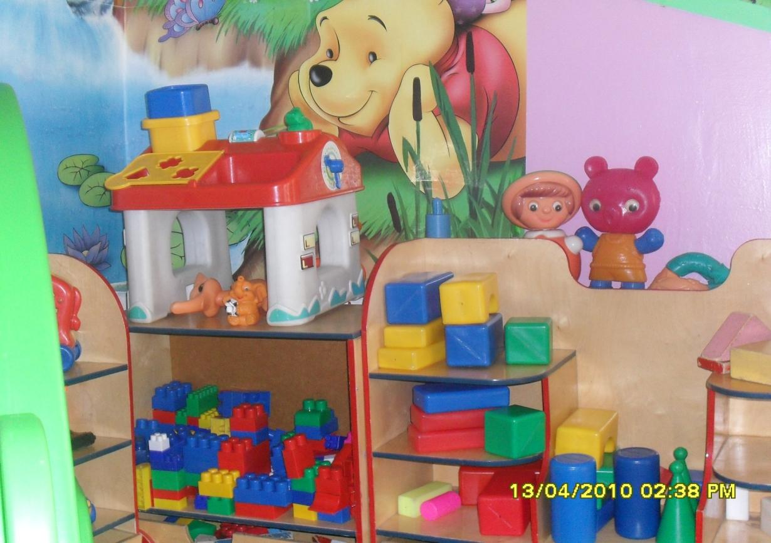
УГОЛОК КОНСТРУИРОВАНИЯ

Slide 21
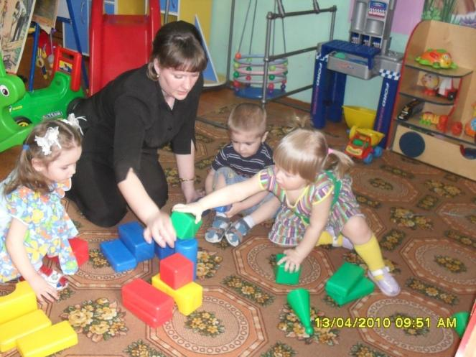
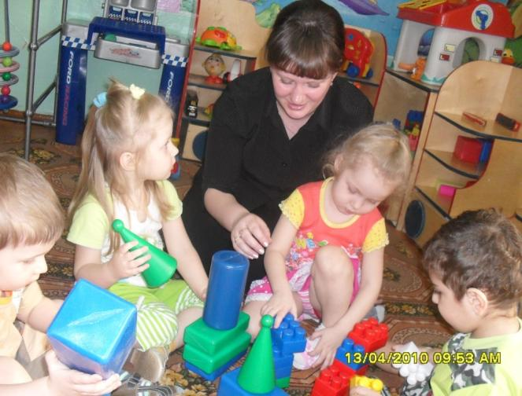
Мы строим башню

Slide 22
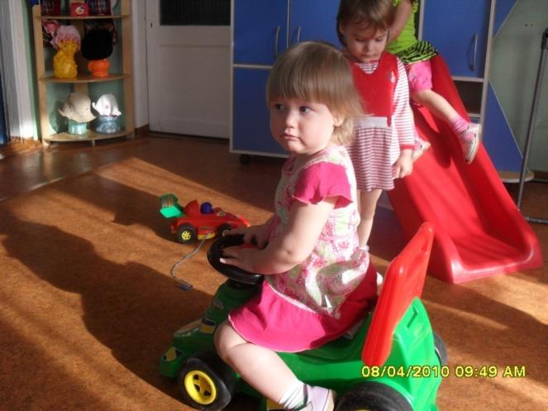
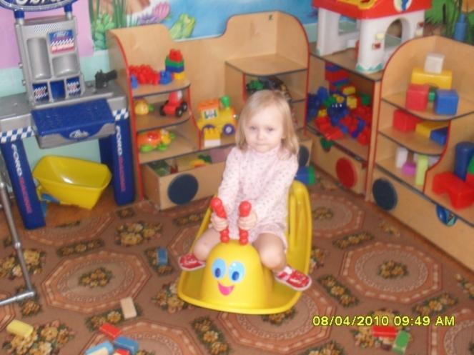

Slide 23
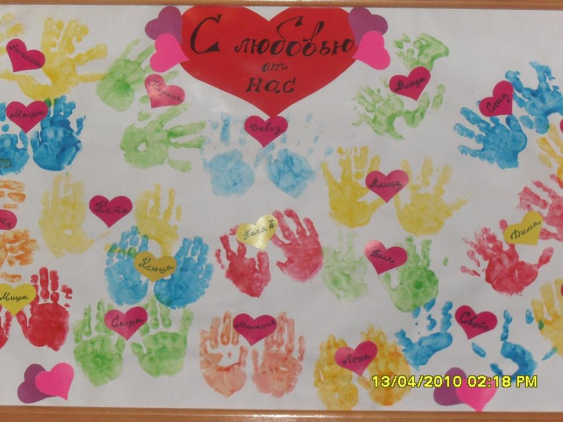
Спасибо за внимание

